Slide 1
應日系交換留學抵免說明會
日期:2024年4月24日
主講人:應日系辦

Slide 2
注意事項:
抵免只能申請1次。(線上及紙本各1次)紙本需透過會議審議通過才能順利抵免成功。※會議不一定會通過。
如要多門課抵一門、抵外系選修課程等，線上系統無法操作之抵免方式，請改由紙本申請，會議審議通過後方可抵免。
可抵免學分數:
研究生可抵免學分數不得超過畢業學分二分之一(不含論文)，15學分。
曾是研究生肆業之學生，可抵免學分數不得超過畢業學分三分之二(不含論文)，19學分。
大學生可抵免學分數，為畢業總學分數二分之一為上限，四技64學分、二技36學分。
抵免科目名稱或實質內涵應相符，不得抵免本系「綜合日語進階」、「實務專題」之課程。

Slide 3
抵免申請方式:
至學校網頁➙在學學生➙教學服務➙12.學分抵免申請 系統，提出申請時，請上傳該抵免課程之成績單(電子檔)，尚未拿到成績單時，請先上傳空白word並註明成績單後補。

Slide 4
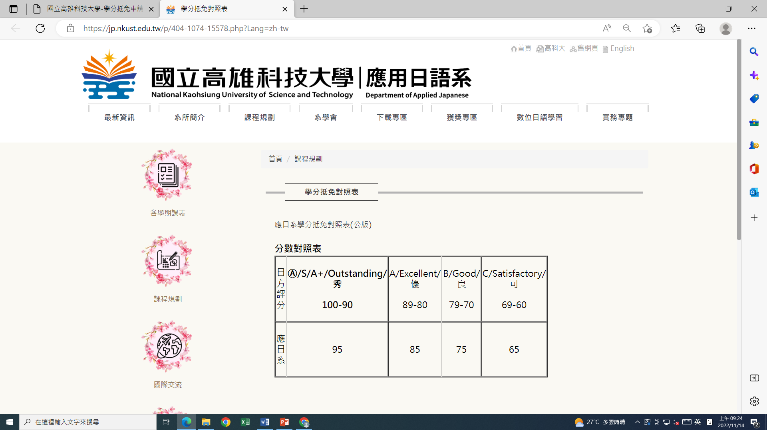
抵免申請方式:
抵免成績查詢➙本系網➙課程規劃➙學分抵免對照表➙查詢。

Slide 5
抵免申請方式:
注意!沒有拿到成績單的同學可先提出申請，之後再補上傳即可，若沒有要申請抵免，則可不需申請
112學年度抵免時程:
112-1學年度 (8/28-9/15)、112-2學年度(2/5-2/23)，需要在這段時間提出申請。
例如:111-2出國，預計112-1回國，需於112/2/23前提出抵免申請。
校務系統➙查詢➙課程資料。(注意!109學年入學的只能抵免109學年之後

Slide 6
其他:
1. 查詢國立高雄科技大學學生學分抵免要點
2. 出國前先確認本身未修畢學分數，以利回國後順利
畢業。
3. 抵免學分要件，該抵免課程需是及格分數60分(大
學)、70分(碩士)以上。
4. 學士只能抵免學士的課程，不能拿學士的課程抵免
碩士課程。
7. 碩士班:於姊妹校參與任一論文發表會，回國後即
可免參與「中間發表會」。

Slide 7
以上資料若有修改或異動，
以後續系所公告補充為主。

Slide 8
Q&A

